Slide 1
第二十一章
ASP 其它應用範例精選
張智星
jang@cs.nthu.edu.tw
http://www.cs.nthu.edu.tw/~jang
清大資工系 多媒體檢索實驗室

Slide 2
本章大綱
大綱
  本章說明幾個常見的應用，這些應用都使用了 JavaScript/JScript 在用戶端及伺服器的功能，充分發揮其效能。
主題
  21-1：元件的應用：網頁抓取及繁簡互換
  21-2：通用式的應用：分色顯示 ASP 網頁
<number>/14

Slide 3
21-1：元件的應用：網頁抓取及繁簡互換
本小節介紹各種元件的應用。
<number>/14

Slide 4
範例21-1
主題：抓取 utf-8 網頁並顯示原始碼
  連結：執行結果 檢視原始檔
說明
  範例中使用 WinHttp.WinHttpRequest.5.1 元件來抓取 Google 的首頁，然後顯示此網頁的原始碼。
  範例中，由於 Google 的首頁是以 utf-8 編碼，WinHttp.WinHttpRequest.5.1 剛好能夠支援，所以一切沒有問題。
<number>/14

Slide 5
範例21-2
主題：抓取 big5 網頁並顯示原始碼
  連結：執行結果 檢視原始檔
說明
  範例中，我們使用了 adodb.stream 元件，此元件提供了處理 binary 及 ascii 資料的各種方法，功能很強大。
<number>/14

Slide 6
範例21-3(1)
主題：將繁體轉為簡體內容
  連結：執行結果 檢視原始檔
說明
  使用 WinHttp.WinHttpRequest.5.1 元件來抓取一個網頁的內容。
  使用 adodb.stream 元件來將所抓到的 binary 資料轉為 big5 編碼。
  使用 Hokoy.WordKit 元件來將繁體轉成簡體。
  使用 Response.Charset 來將網頁編碼改為 "gb2312" 的簡體編碼，並將資料寫入網頁。
<number>/14

Slide 7
範例21-3(2)
說明
  範例中的 Hokoy.WordKit 是一個很好用的元件，除了可以將中文繁體轉成剪體外，還可以進行各種中文轉碼。此元件可由「老胡烘焙機」所提供。
  下載 Hokoy.WordKit.dll 後，請註冊此元件：
    將 Hokoy.WordKit.dll 放到 c:\windows\system32 目錄下。
    開啟 DOS 視窗，進入 c:\windows\system32 目錄下，在 DOS 視窗輸入「regsvr32 Hokoy.WordKit.dll」，按”確定”後即完成安裝。
<number>/14

Slide 8
範例21-3(3)
說明
  Hokoy.WordKit 元件功能列表
函式名稱 | 輸入編碼類別 | 輸出編碼類別
GBtoBig5 | GB | Big5
BIG5toGB | Big5 | GB
GBtoUnicode | GB | Unicode
Big5toUnicode | Big5 | Unicode
UnicodetoGB | Unicode | GB
UnicodetoBig5 | Unicode | Big5
SCtoTC | Unicode簡體字 | Unicode繁體字
TCtoSC | Unicode繁體字 | Unicode簡體字
<number>/14

Slide 9
從伺服器端來進行「繁體轉簡體」
流程如下：
  在需要轉簡體的網頁導入「繁轉簡」的程式碼檔案（如下述的 big5toGb.inc 檔案）。
  只要網址帶有「language=gb」的參數，上述程式碼就會將網頁內容轉為簡體。
<number>/14

Slide 10
範例21-4
主題：使用big5toGb.inc將繁體轉簡體
  連結：檢視原始檔
說明
  程式碼中，其工作流程可以說明如下：
  若發覺有 language=gb 的選項，則刪除此選項，然後抓取網頁內容。 將網頁內容轉成簡體，此流程和前一個範例是完全一樣的。
<number>/14

Slide 11
21-2：通用式的應用：分色顯示 ASP 網頁
本小節使用通用式，使得ASP程式碼可以分色顯示。
<number>/14

Slide 12
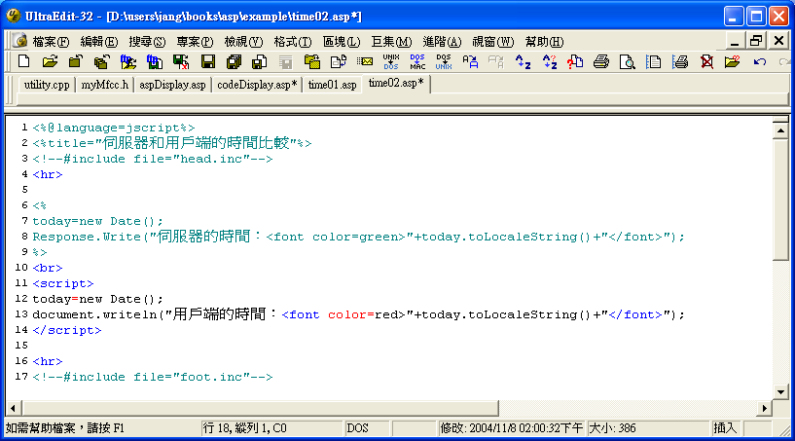
Ultraedit分色顯示
Server-side 的程式碼都已經使用淡綠色顯示，而 Client-side 的重要標籤也都已經使用藍色來顯示，其他文字則以黑色顯示。
<number>/14

Slide 13
範例21-5(1)
主題：
  連結：執行結果 檢視原始檔
說明
  我們可以知道，為達成各項功能，通用運算式所進行的代換如下：
    讓瀏覽器進行適當排版： 將「<」代換成「&lt;」，以避免瀏覽器進行排版
    將「>」代換成「&gt;」，以避免瀏覽器進行排版
    將換列代換成「<br>」
    將定位鍵代換成八個空格
    將「%&gt;」代換成「%&gt;</font>」，也就是將原先的「%>」代換成「%></font>」
<number>/14

Slide 14
範例21-5(2)
    將 Server-side JScript 顯示成紅色： 將「&lt;%」代換成「<font color=red>&lt;%」，也就是將原先的「<%」代換成「<font color=red><%」
    將 Client-side JavaScript 顯示成藍色： 將「&lt; script&gt;」代換成「<font color=blue>&lt;script&gt;」，也就是將原先的「<script>」代換成「< font color=blue><script>」
    將「&lt;script language=javascript&gt;」代換成「<font color=blue>&lt;script language=javascript&gt;」，也就是將原先的「<script language=javascript>」代換成「<font color=blue><script language=javascript>」
    將「&lt;/script&gt;」代換成「&lt;/script&gt;</font>」，也就是將原先的「</script>」代換成「</script></font>」
  當然，這些只是簡單的代換，如果遇到更複雜的程式碼，就必須加入其他代換功能，以使「分色顯示」的功能更完整。
<number>/14

